Slide 1
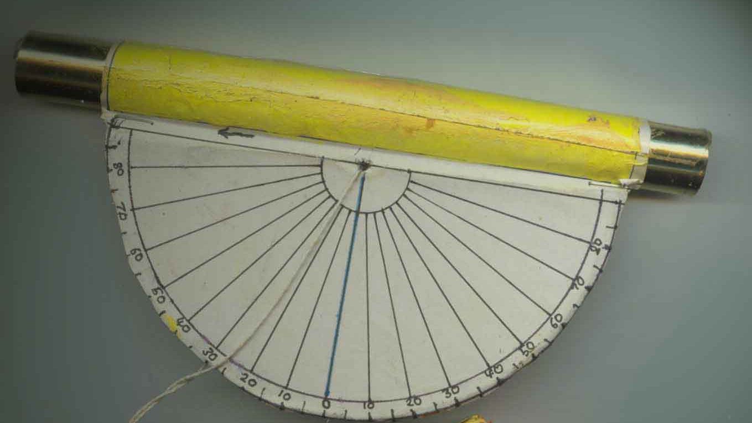
Klinometar
Projekt-rezultat rješavanja niza problema u online nastavi

Slide 2
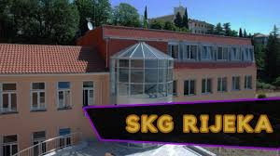
Škola: Salezijanska klasična gimnazija u Rijeci
Sadržaj: Projekt –izrada klinometra i njegova primjena u mjerenju visine zgrade
Vrijeme provedbe: Kraj svibnja, početak lipnja 2020.
Predmeti u koreleciji: matematika, informatika
Način realizacije: projekt je podijeljen u 5 osnovnih dijelova koji su se naizmjenično nadopunjavali kroz 2 tjedna online nastave.
Opće informacije

Slide 3
Ishodi:
matematika: MAT SŠ D.1.3.- Primjenjuje trigonometrijske omjere. (uz međupredmetne teme: osr A.5.2. , osr A.5.3. , ikt A.4.1. );
informatika: C.1.1 pronalazi podatke i informacije, odabire prikladne izvore informacija te uređuje, stvara i objavljuje/dijeli svoje digitalne sadržaje, C.1.3 u online okruženju surađuje i radi na projektu, D.1.2 opisuje probleme koje mogu prouzročiti zlonamjerni programi te probleme koji nastaju kao rezultat elektroničkih napada i krađe elektroničkoga identiteta te odgovorno primjenjuje sigurnosna pravila.
Opće informacije

Slide 4
Autori:
Janja Linardić, prof.
Tamara Stipčić Jelenović, prof. savjetnik
Andrija Novaković, prof.

Slide 5
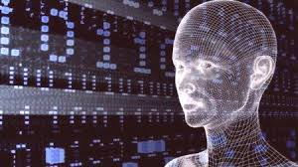
Osnovni cilj uporabe IKT-a bio je vrednovanje usvojenosti sadržaja obrađenih online nastavom iz predmeta matematika i informatika.
Cilj:

Slide 6
Zadaci:
Za potrebe projekta učenici su trebali svladati:
osnovnim trigonometrijskim funkcijama,
iskoristiti ih u jednostavnom izmjeru visine nekog objekta,
osvrnuti se na točnost podataka i kritički ih promotriti, te komentirati,
ovladati nekim od tekst editora kojim će urediti seminarski rad,
naučiti napisati seminarski rad,
izraditi i urediti video sadržaj
postaviti na privatni Youtube kanal vodeći pri tome računa o sigurnosti na internetu.

Slide 7
1. test s pet zadataka iz trigonometrije
2. seminarski rad
3. izrada klinometra i njegovo snimanje
4. mjerenje visine nekog objekta uporabom izrađenog klinometra
5. izrada filmića i njegovo postavljanje na web
Dijelovi projekta

Slide 8
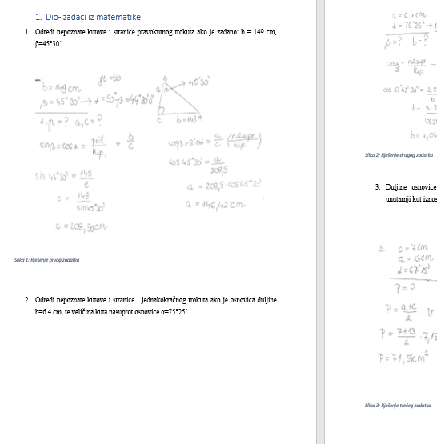
Klinometar – razrada po djelovima projekta
I. DIO PROJEKTA
U prvom dijelu projekta učenici su rješavali pet matematičkih zadataka vezanih uz trigonometriju
Zadatci su učenicima zadani individualno, svaki učenik je dobio svoje zadatke, te ih je u zadanom terminu (45 minuta) trebao riješiti, slikati i poslati profesoru.

Slide 9
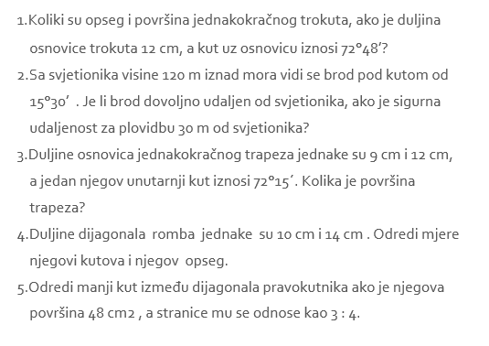
Klinometar – primjer zadataka

Slide 10
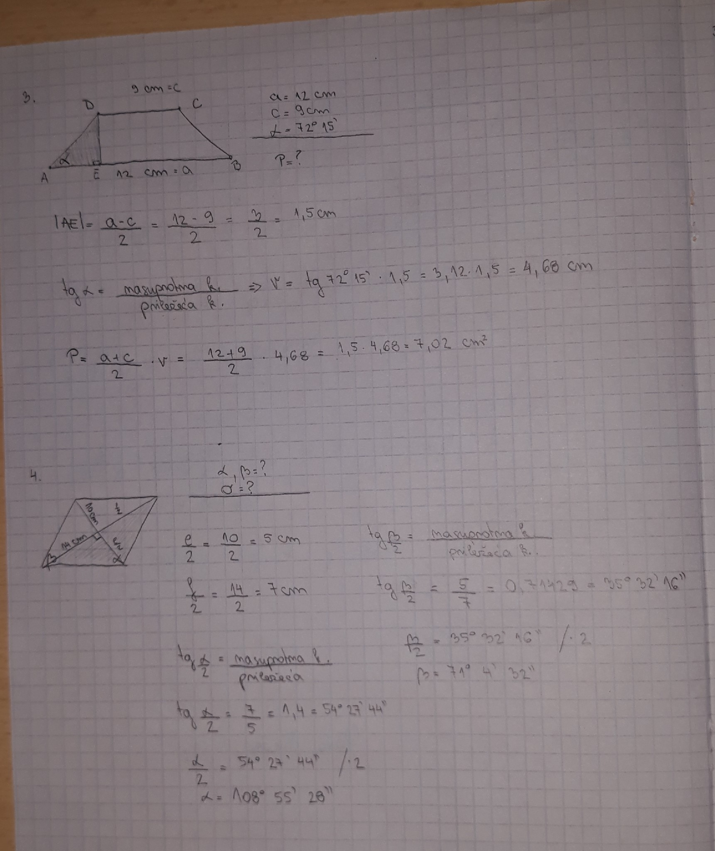
Klinometar – primjer poslanog rješenja

Slide 11
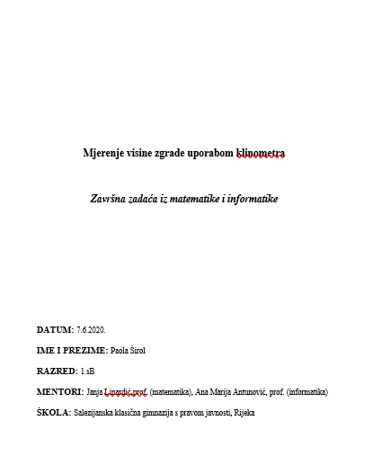
II. DIO PROJEKTA
U drugom dijelu projekta učenici su dobili upute kako izraditi seminarski rad prema zadanom predlošku u koji je trebalo postaviti slikane zadatke, ali i ostali sadržaj koji se polako gradio.
Klinometar – razrada po djelovima projekta

Slide 12
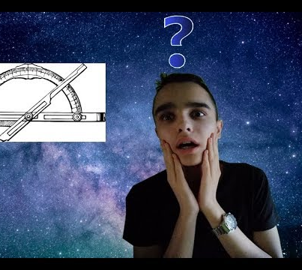
Klinometar – razrada po djelovima projekta
III. I IV. DIO PROJEKTA
U trećem dijelu projekta učenici izrađivali klinometar prema video uputama, a u četvrtom dijelu su snimali izradu klinometra, te mjerenja kuta gledanja bilo koje zgrade/objekta u svojoj okolici.
U četvrtom dijelu bila je i izrada video sadržaja, te njegovo postavljanje na Youtube kanal škole.

Slide 13
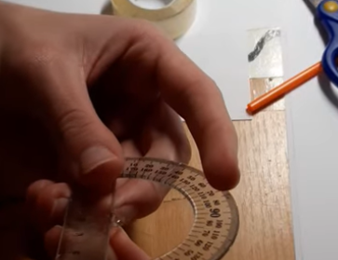
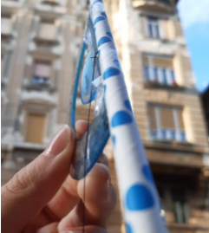
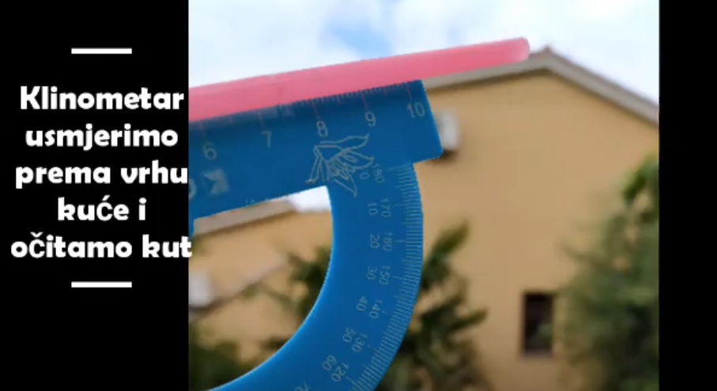
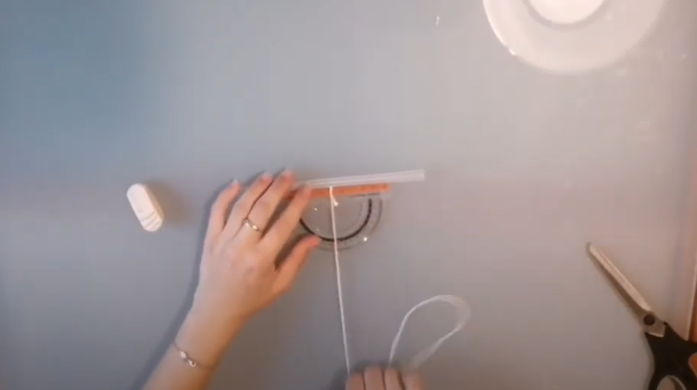
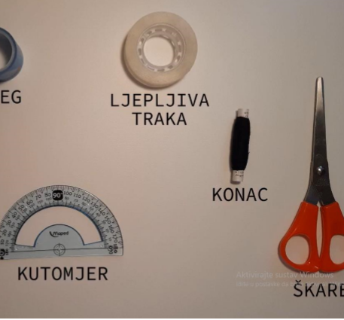
Klinometar – primjeri

Slide 14
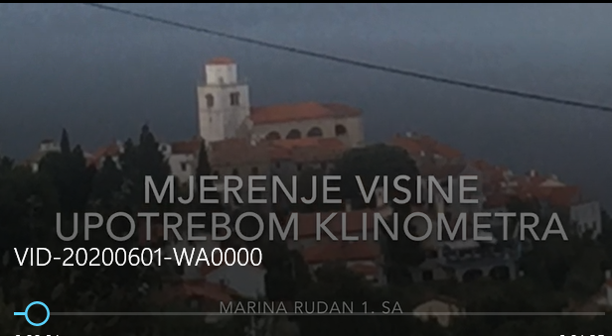
Klinometar – filmić

Slide 15
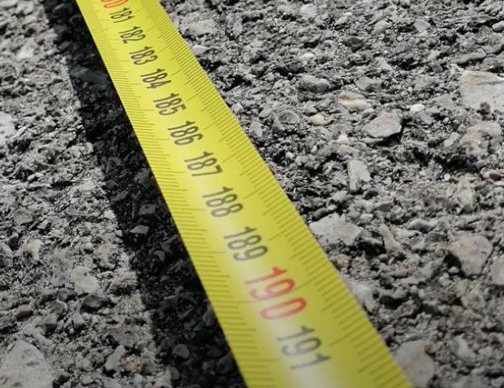
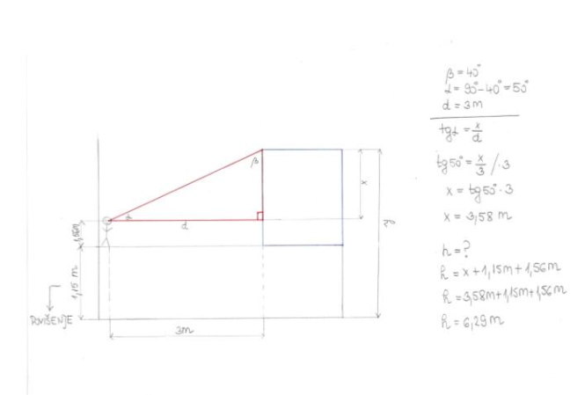
Klinometar – razrada po djelovima projekta
V. DIO PROJEKTA
U petom i posljednjem dijelu bio je izračun visine objekta, slikanje rješenja, postavljanje u seminarski rad, uređivanje i slanje seminarskog rada.

Slide 16
Završni rad 1
Završni rad 2
Završni rad 3
Primjeri uspješno odrađenih projekta

Slide 17
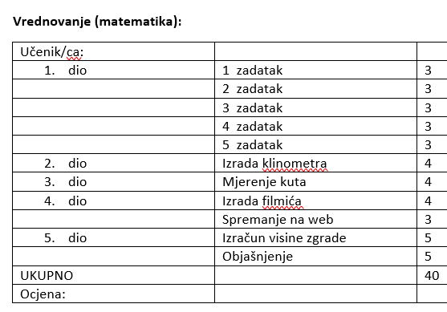
Način vrednovanja projekta - matematika

Slide 18
Kriterij ocjenjivanja - matematika

Slide 19
Evaluacija projekta –matematika Prosječna ocjena: 3.74
RAZRED | ODLIČAN | VRLO DOBAR | DOBAR | DOVOLJAN | NEDOVOLJAN
1SA | 5 | 7 | 8 | 5 | 1
1SB | 7 | 10 | 9 | 0 | 0
1K | 10 | 8 | 7 | 3 | 0
UKUPNO | 22 | 25 | 24 | 8 | 1

Slide 20
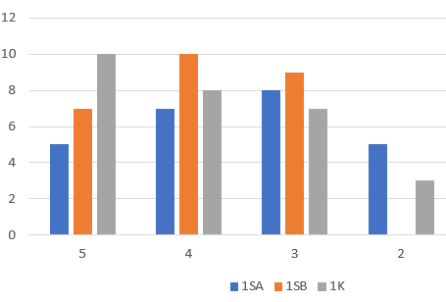
Evaluacija projekta –matematika Prosječna ocjena: 3.74

Slide 21
Problemi
Autorstvo
Samostalnost
Vrednovanje

Slide 22
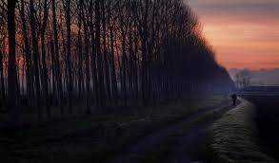
Što smo naučili?
Projekt treba dobro osmisliti, dogovoriti i uskladiti
Projekt ne smije biti prezahtjevan, ali ni prelagan.
Projekt mora biti dinamičan i različit od uobičajene nastave.
Podrška u projektu mora biti brza i ciljana, dobro odmjerena.

Slide 23
Jesu li radovi pokazali stvarno znanje i zadovoljstvo učenika?
Mišljenja smo da jest, jer su pokazali njihovu kreativnost i trud, a samim tim motiviranost i angažman za koji držimo da su dobar pokazatelj usvojenosti niza ishoda obaju predmeta.

Slide 24
Matematika:
MAT SŠ D.1.3.- Primjenjuje trigonometrijske omjere. (uz međupredmetne teme: osr A.5.2. , osr A.5.3. , ikt A.4.1. );
Informatika:
C.1.1 pronalazi podatke i informacije, odabire prikladne izvore informacija te uređuje, stvara i objavljuje/dijeli svoje digitalne sadržaje
C.1.3 u online okruženju surađuje i radi na projektu
D.1.2 opisuje probleme koje mogu prouzročiti zlonamjerni programi te probleme koji nastaju kao rezultat elektroničkih napada i krađe elektroničkoga identiteta te odgovorno primjenjuje sigurnosna pravila.
Ostvareni ishodi

Slide 25
Office 365 (Word, PowerPoint),
Kapwing
Odabrali smo ih zbog jednostavnosti uporabe te pristupačnosti.
Na taj način dobili smo na dinamičnosti online nastave, visokoj motiviranosti učenika jer usvajaju sadržaje koje inače koriste u slobodno vrijeme, a uz to smo mogli provjeriti da su učenici sami sudjelovali u izradi svoga rada.
Alati

Slide 26
Problemi … može li bolje?
Problem se pojavio u samom početku: učenici su se nakon prvog izlaganja prestrašili svime navedenim. Već nakon prve etape počeli su drugačije gledati na cijelu priču, da bi do kraja jednostavno uživali u izradi sadržaja.
Kapwing je dobar, ali ima nedostataka prilikom namještanja zvuka i slika. U nekoliko video uradaka problem je bio okrenuti umetnute slike, te bi trebali razmisliti o mogućem korištenju nekog drugog alata za izradu video sadržaja.

Slide 27
Evaluacija projekta -matematika
Učenici, a i profesori jako su zadovoljni ovakvim načinom vrednovanja postignutih ishoda
Iako je potrebno više vremena kako bi se projekt dobro osmislio, zadovoljstvo odrađenim kako učenika tako i profesora bilo je veliko
Učenici su pokazali svoju kreativnost, a planirani ishodi su ostvareni u potpunosti

Slide 28
Koji su planovi za budućnost?
Uz to sa istim učenicima (drugi razred) dio sadržaja obraditi ćemo u projektnoj nastavi. Sada znamo da znaju napraviti video materijal, postaviti ga na Internet vodeći računa o privatnosti i zaštiti autorstva, te da ukoliko su motivirani mogu biti vrlo kreativni.

Slide 29
Hvala na pažnji.
Pitanja?
Inženjeri grade mostove. Umjetnici stvaraju slike. Znanstvenici rade rakete. Ali sve te ljude stvaraju učitelji.

